Slide 1

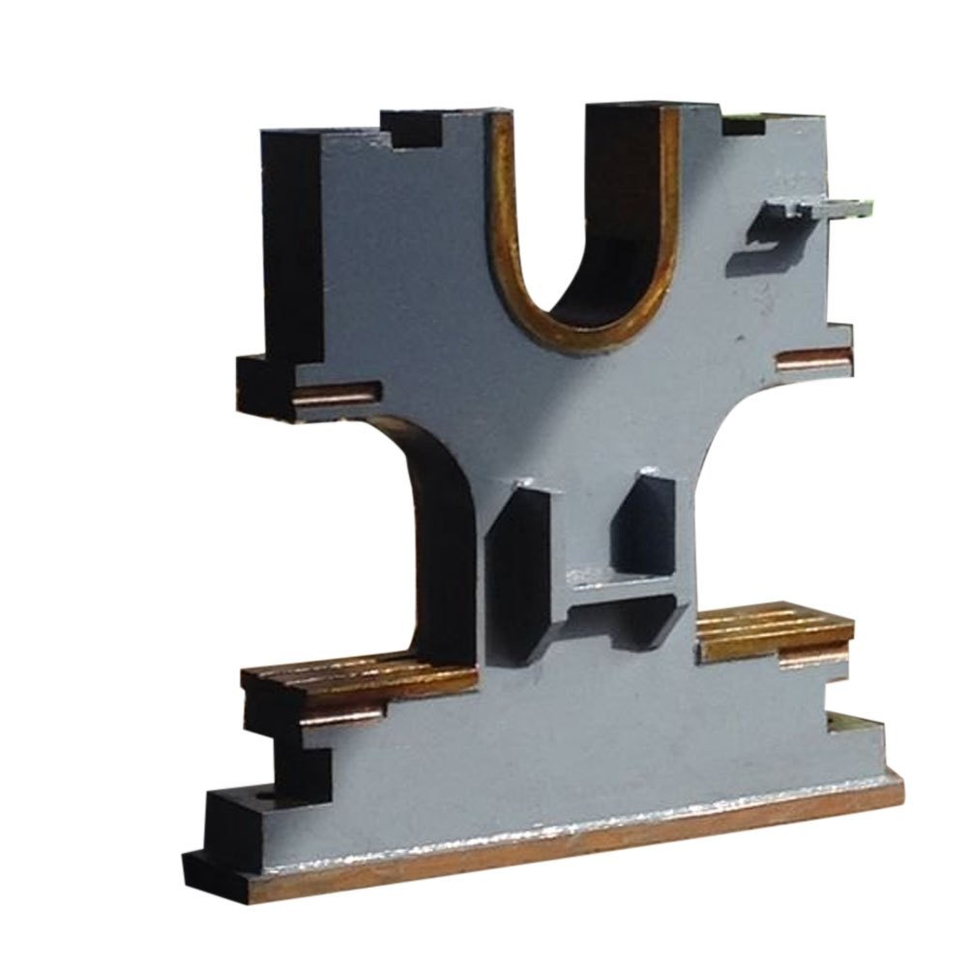
অত্র প্রতিষ্ঠানের উৎপাদিত পণ্যের কিছু তথ্য চিত্র নিম্নরুপঃ
মিল রোলার হেডস্টক

Slide 2
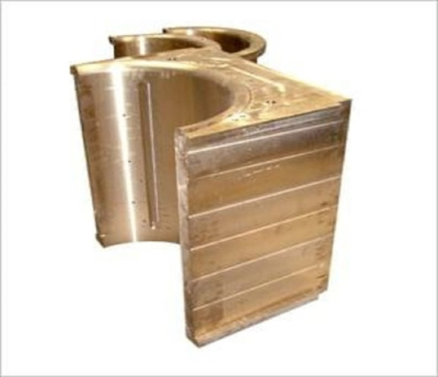
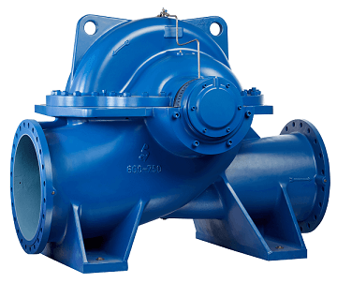
-ঃ উৎপাদিত পণ্যের তথ্য চিত্র ঃ-
জার্নাল বিয়ারিং
স্প্লিট টাইপ
স্প্রে/ইনজেকশন পাম্প

Slide 3
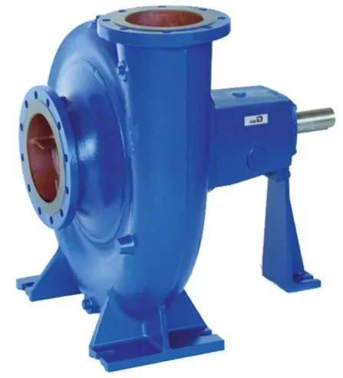
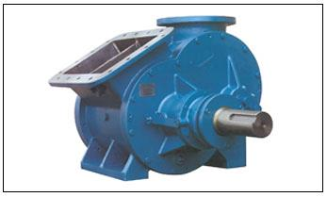
-ঃ উৎপাদিত পণ্যের তথ্য চিত্র ঃ-
ভলিউট কেসিং টাইপ
ইনজেকশন/স্প্রে পাম্প
ম্যাসকিট পাম্প
(৪৫ ডিগ্রী)

Slide 4
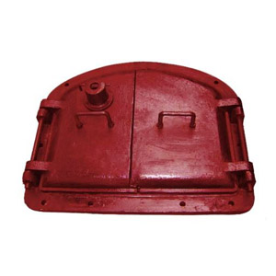
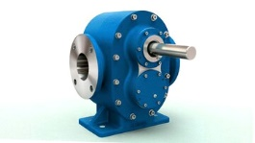
-ঃ উৎপাদিত পণ্যের তথ্য চিত্র ঃ-
ফার্নেস ডোর
উইথ ফ্রেম
গিয়ার টাইপ
মোলাসেস পাম্প

Slide 5
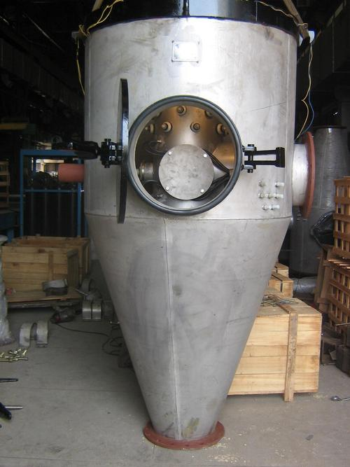
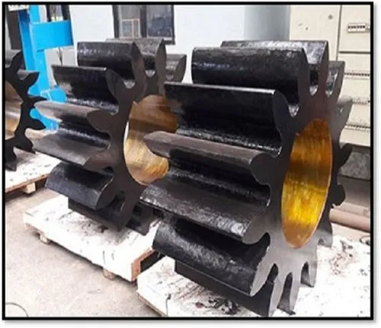
-ঃ উৎপাদিত পণ্যের তথ্য চিত্র ঃ-
মাল্টিজেট
কনডেনসার
মিল রোলার
পিনিয়ন

Slide 6
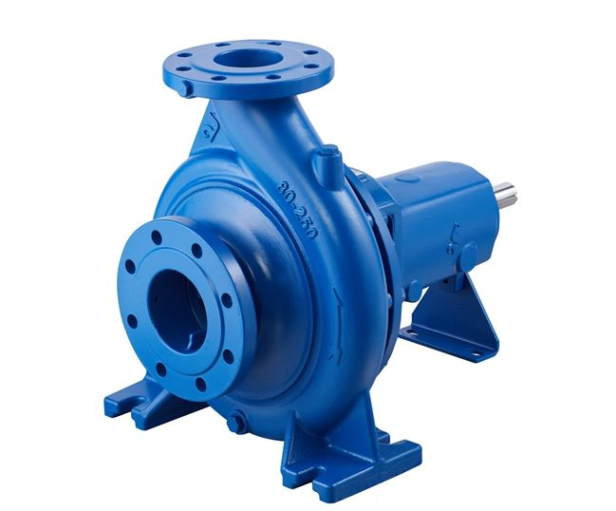
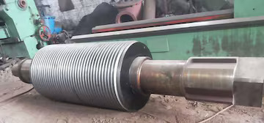
-ঃ উৎপাদিত পণ্যের তথ্য চিত্র ঃ-
সেন্ট্রিফিউগ্যাল
পাম্প
মিল রোলার

Slide 7
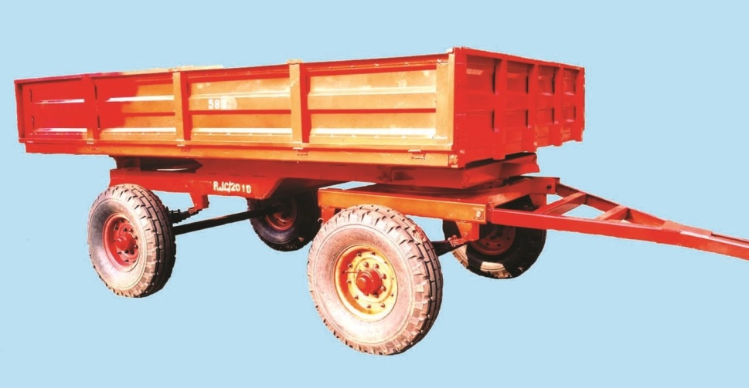
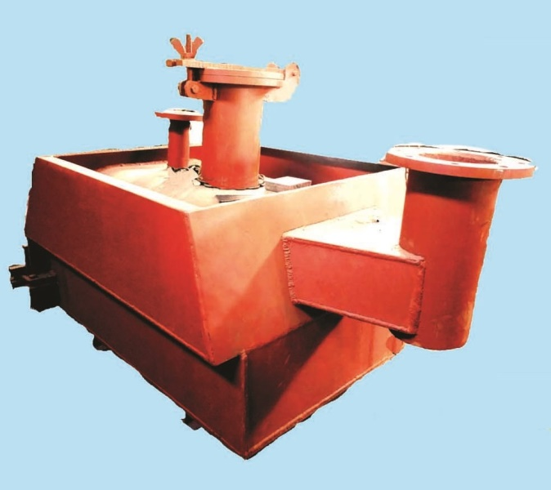
-ঃ উৎপাদিত পণ্যের তথ্য চিত্র ঃ-
ট্রেইলার
সালফার ফার্নেস

Slide 8
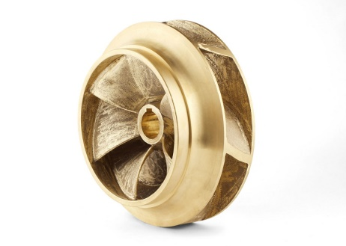
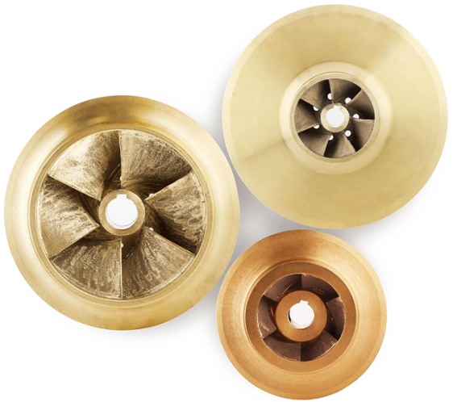
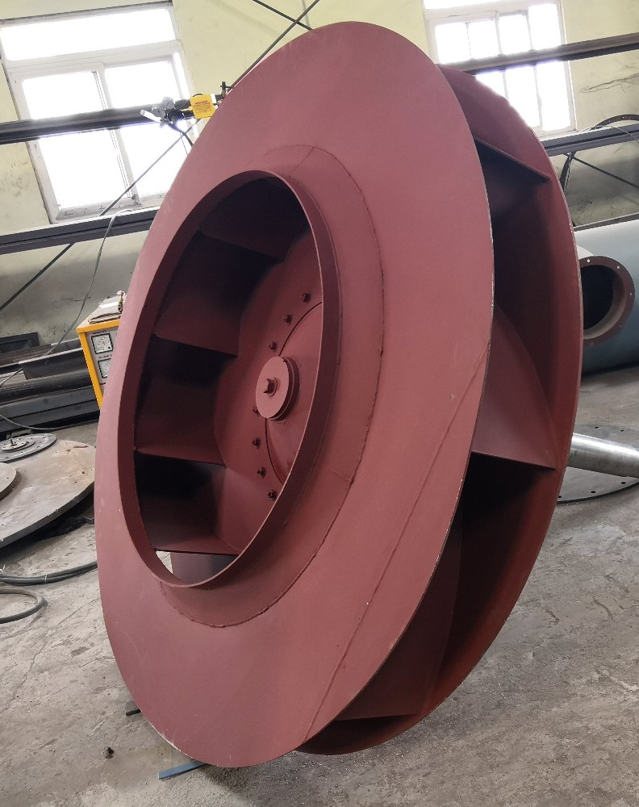
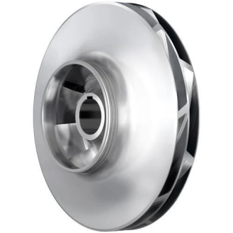
-ঃ উৎপাদিত পণ্যের তথ্য চিত্র ঃ-
বিভিন্ন পাম্পের
ইম্পেলার। ম্যাটেঃ ব্রাশ/গানমেটাল/এসএস
বয়লার এফডি/আইডি ফ্যান

Slide 9
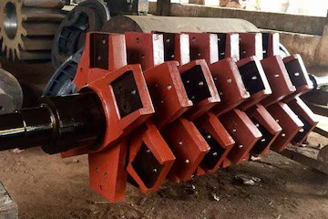
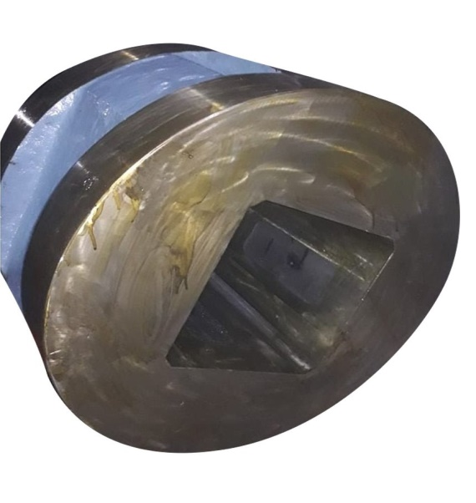
-ঃ উৎপাদিত পণ্যের তথ্য চিত্র ঃ-
কেইন কাটার
নাইফ হোল্ডার
মিল রোলার কাপলিং

Slide 10
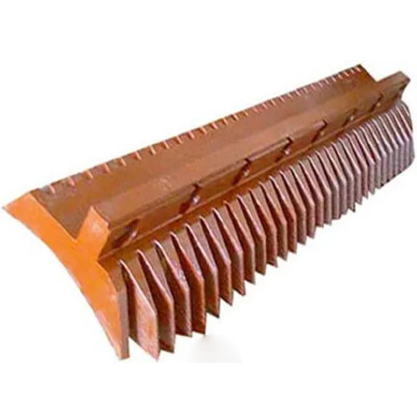
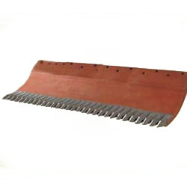
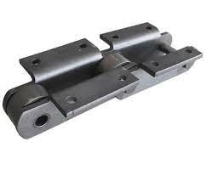
-ঃ উৎপাদিত পণ্যের তথ্য চিত্র ঃ-
ট্রাসপ্লেট
স্ক্র্যাপারপ্লেট
চেইনলিংক

Slide 11
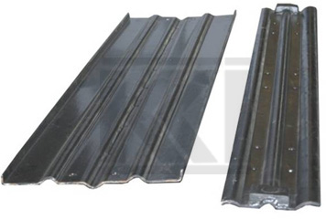
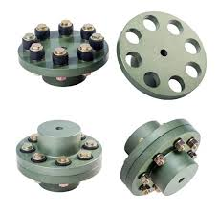
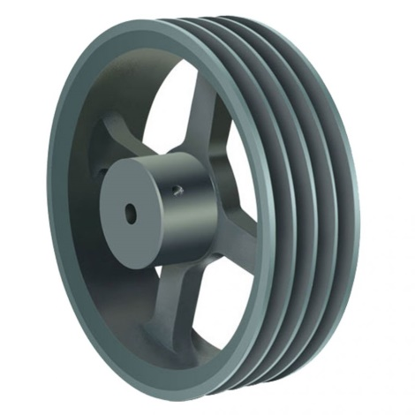
-ঃ উৎপাদিত পণ্যের তথ্য চিত্র ঃ-
কেইন কেরিয়ার স্লেট
ফ্লেক্সিবল ফ্লাঞ্জ কাপলিং ও পুলি

Slide 12
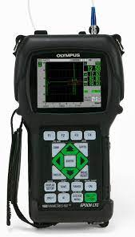
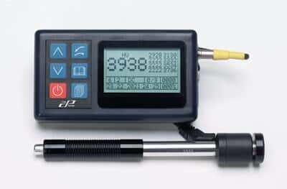
আল্ট্রাসনিক ফ্লো-ডিটেক্টর মেশিন
(অধংশাত্বক বা অক্ষত অবস্থায় বিভিন্ন মেটালের অভ্যন্তরীন ত্রুটি পরীক্ষা করা হয়)
হার্ডনেস টেস্টার মেশিন
(বিভিন্ন মেটালের হার্ডনেস পরীক্ষা করা হয়)

Slide 13
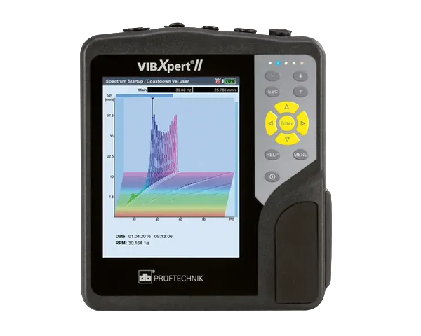
মেশিন হেল্থ এ্যানালাইজার
(যেকোন ঘুর্ণায়মান মেশিনের ডাইনামিক মাস ব্যালেন্সিং করন, মেশিন কন্ডিশন মনিটরিং, বাম্প টেস্ট সহ ইত্যাদি ধরনের কাজ করা হয়)

Slide 14
ধন্যবাদ

